Slide 1

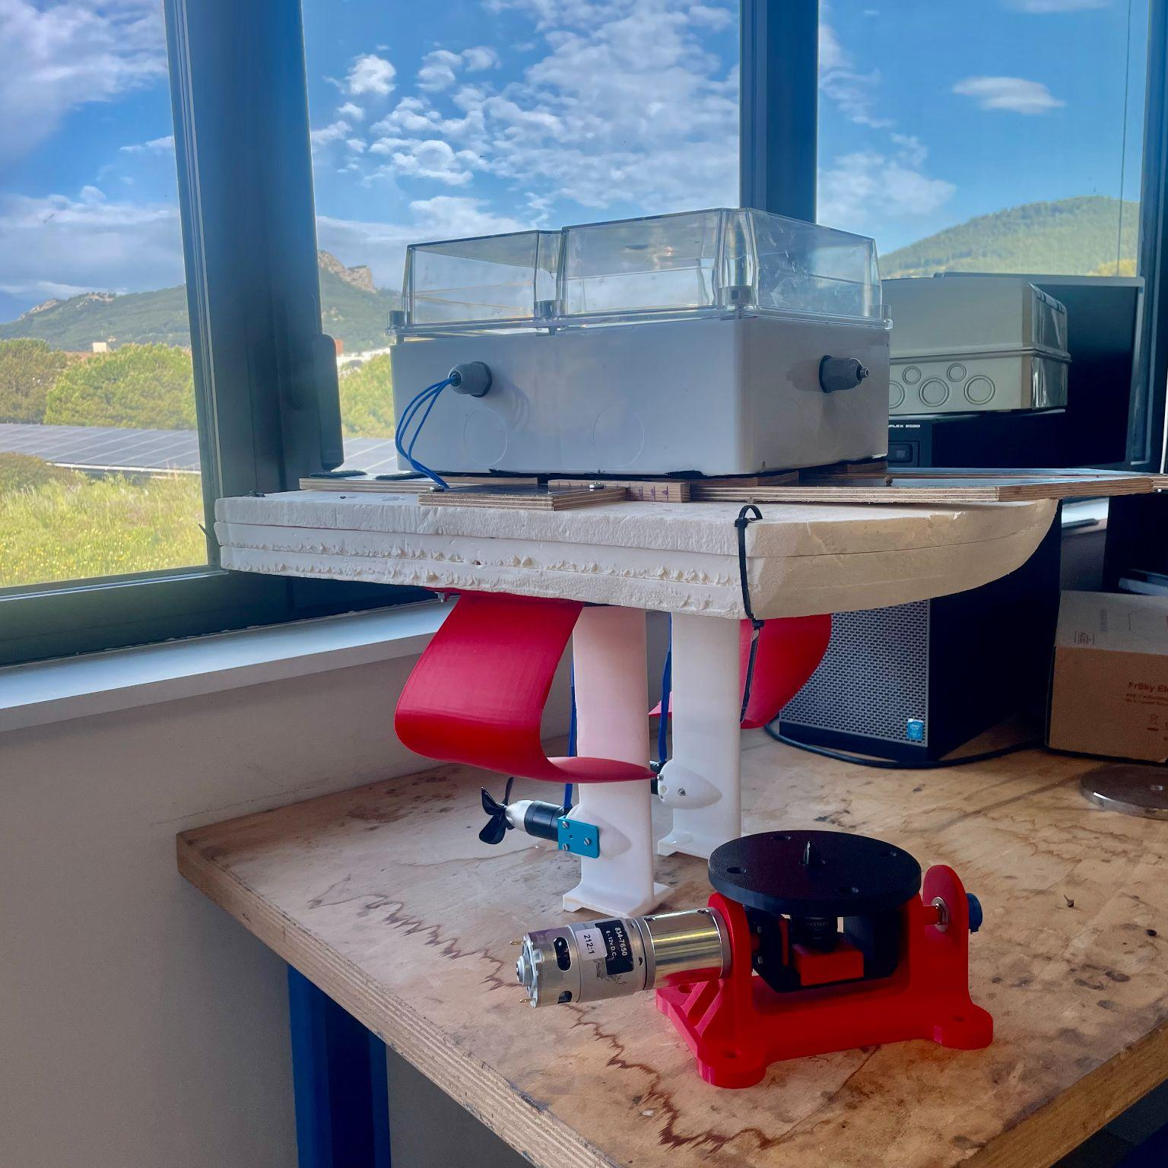
Soutenance de Projet — SYSMER 2A | Année 2025-2026
DRONE À FOIL
TÉLÉCOMMANDÉ
avec STABILISATION GYROSCOPIQUE
Bernard-Lameau · Collange · Duchemin · Hurard · Hureau
Encadrant : M. Anthierens — SeaTech / Université de Toulon

Slide 2
Plan de la présentation
1. Contexte & objectifs
Origine du projet, cahier des charges, attendus
2. Analyse fonctionnelle
Interacteurs, fonctions de service et de contrainte
3. Système gyroscopique
Simulation, nouvelle architecture en U, composants
4. Système embarqué
Hardware, BlueOS, scripts Lua, télécommande
5. Maquette & essais
Planche, foil auto adaptatif, résultats en bassin
6. Axes d'évolution
Commande, gyroscope, foil, protocoles futurs

Slide 3

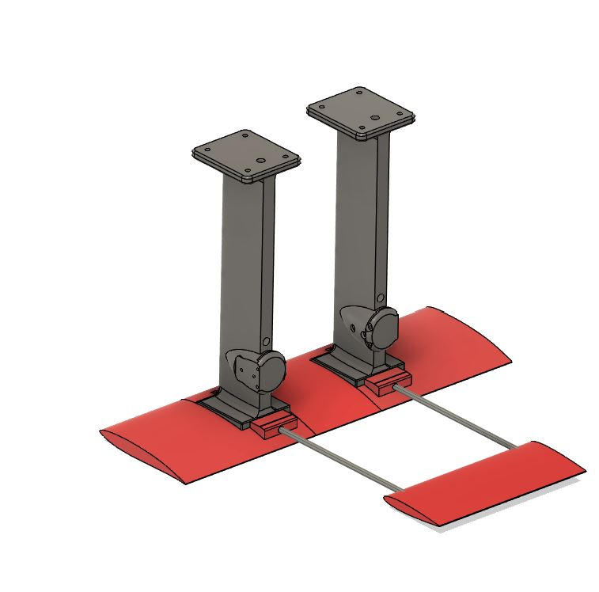
1 — Contexte & objectifs
Nos 3 axes de travail
Origine du projet
Système embarqué
BlueOS, commande moteurs, télécommande, capteur de hauteur
Ce projet s'inscrit dans la continuité des travaux menés par d'anciens élèves SYSMER, en partenariat avec l'entreprise ZYX Blue.
Objectif général :
Concevoir un drone de surface à foil télécommandé
système de stabilisation gyroscopique
Héritage des promotions précédentes :
Architecture gyroscopique de base
Foil en T fonctionnel
Maquette initiale (à reprendre)
Gyroscope
Nouvelle architecture mécanique compacte en U
Foil
Conception d'un foil autoadaptatif pour éviter le décrochage
sailing

Slide 4
1 — Cahier des charges
Exigences techniques clées
Vitesse min.
≥ 2 nœuds
Charge utile
≥ 0,5 kg
Stabilité assiette
±10° sur foils
Composants :
Raspberry Pi 5 + Navigator
4 ESC
Taranis QX7
Moteur 600KV
Motoréducteur 12V
Potentiomètre 10t
Disque métal 1 kg
Étanchéité
IP65 minimum
Masse totale
< 6 kg
Alimentation
Batterie 3S
Capteur hauteur : Portée ≥ 2 m, fréq. ≥ 10 Hz
Portée radio : 50 m

Slide 5
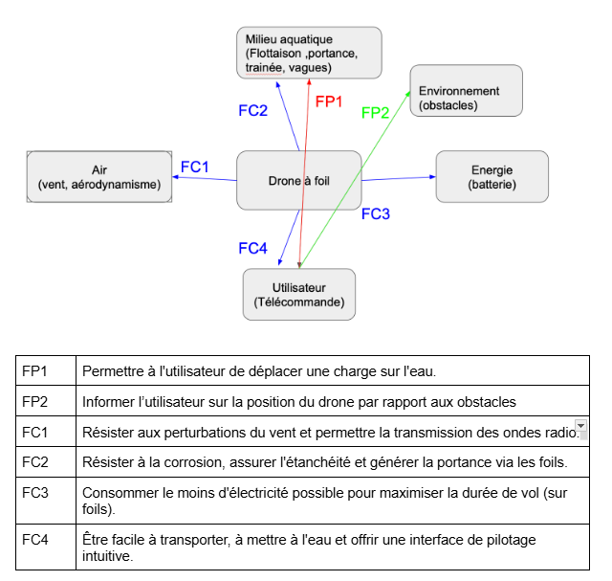
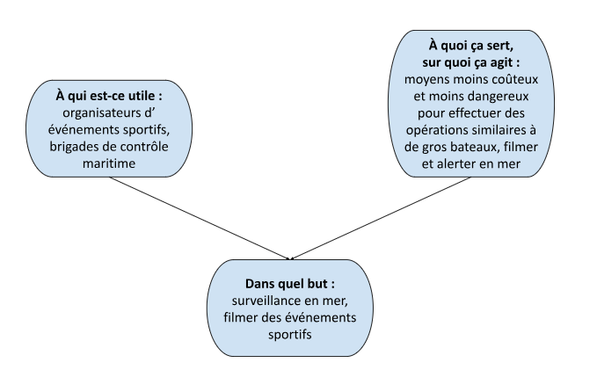
2 — Analyse fonctionnelle
Bête à cornes du système
Diagramme pieuvre du système

Slide 6
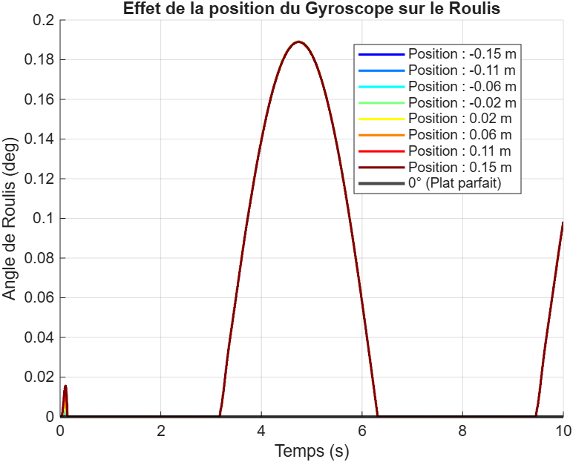
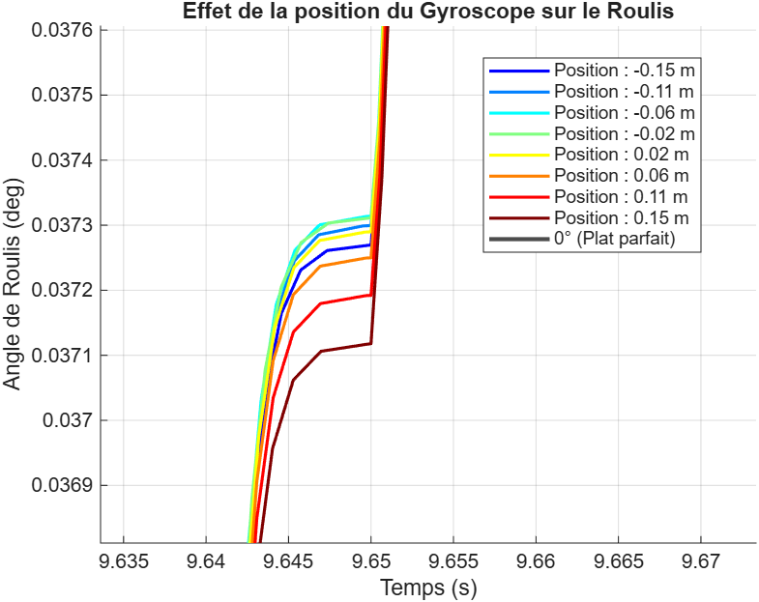
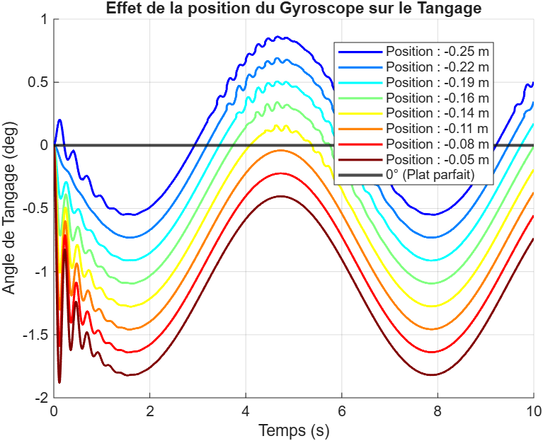
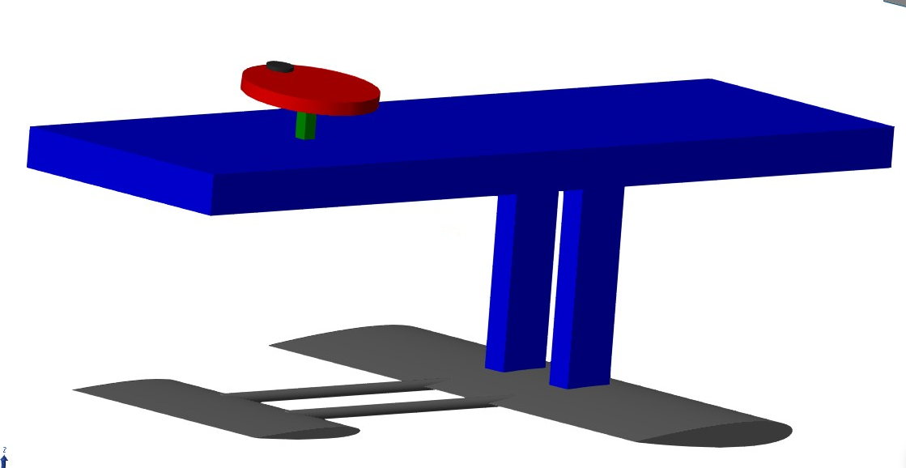
3 — Système gyroscopique : simulation
Choix de l'axe prioritaire : Tangage
CRITIQUE
SECONDAIRE
La position du gyroscope agit linéairement sur la réactivité. Un décalage même mineur entraîne une erreur statique permanente (nez plongé/cabré). → Axe PRIORITAIRE
La position longitudinale n'influence que très marginalement la stabilité latérale. Les variations ne justifient pas une étude approfondie. → Secondaire
Tangage (Axe Y)
Roulis (Axe X)

Slide 7
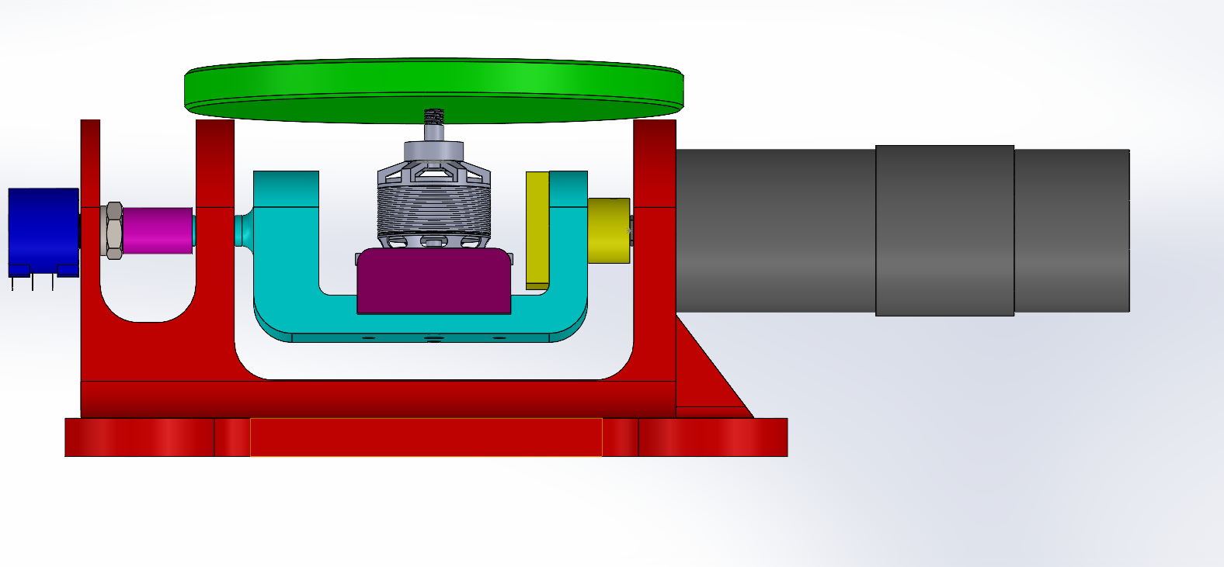
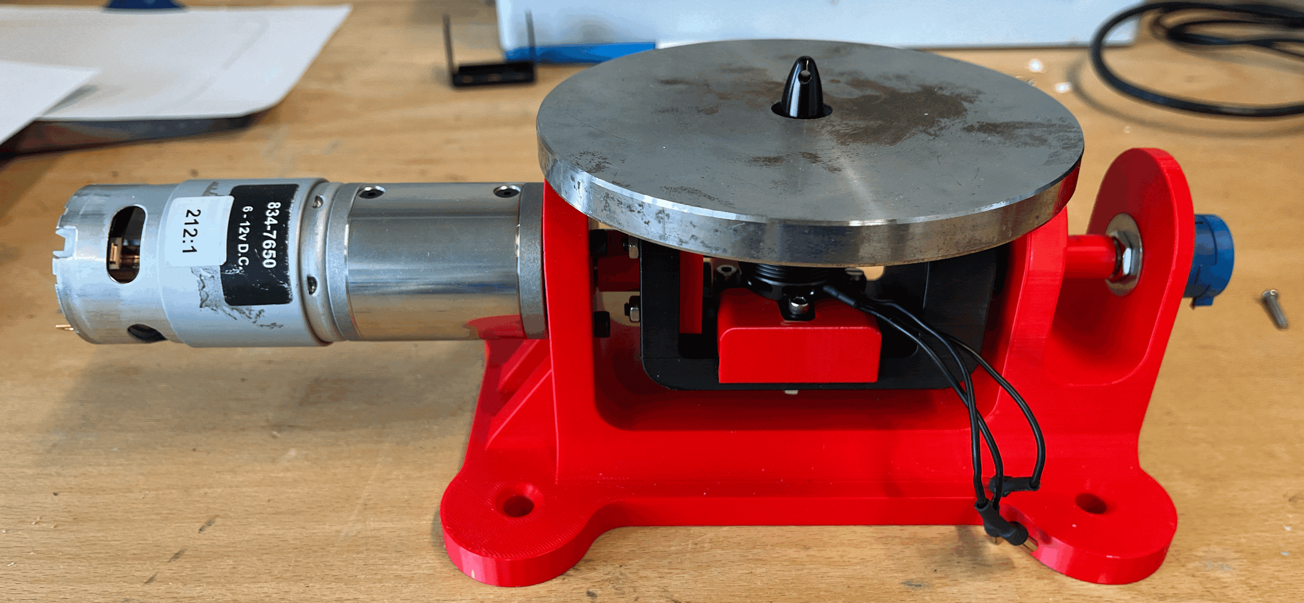
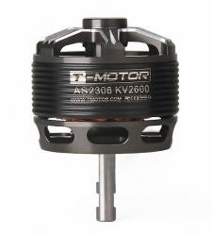
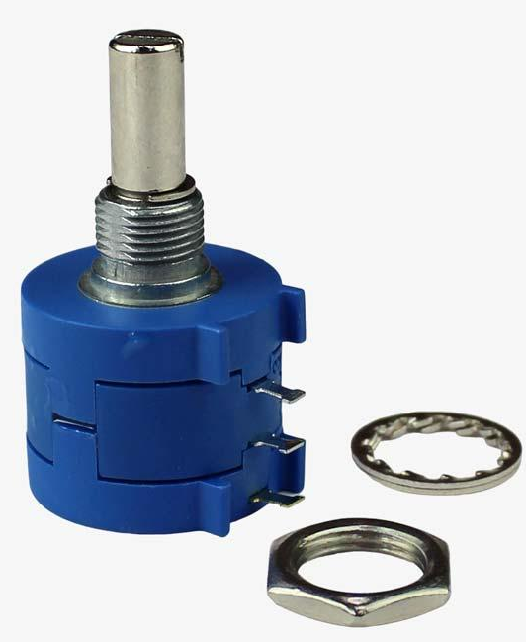
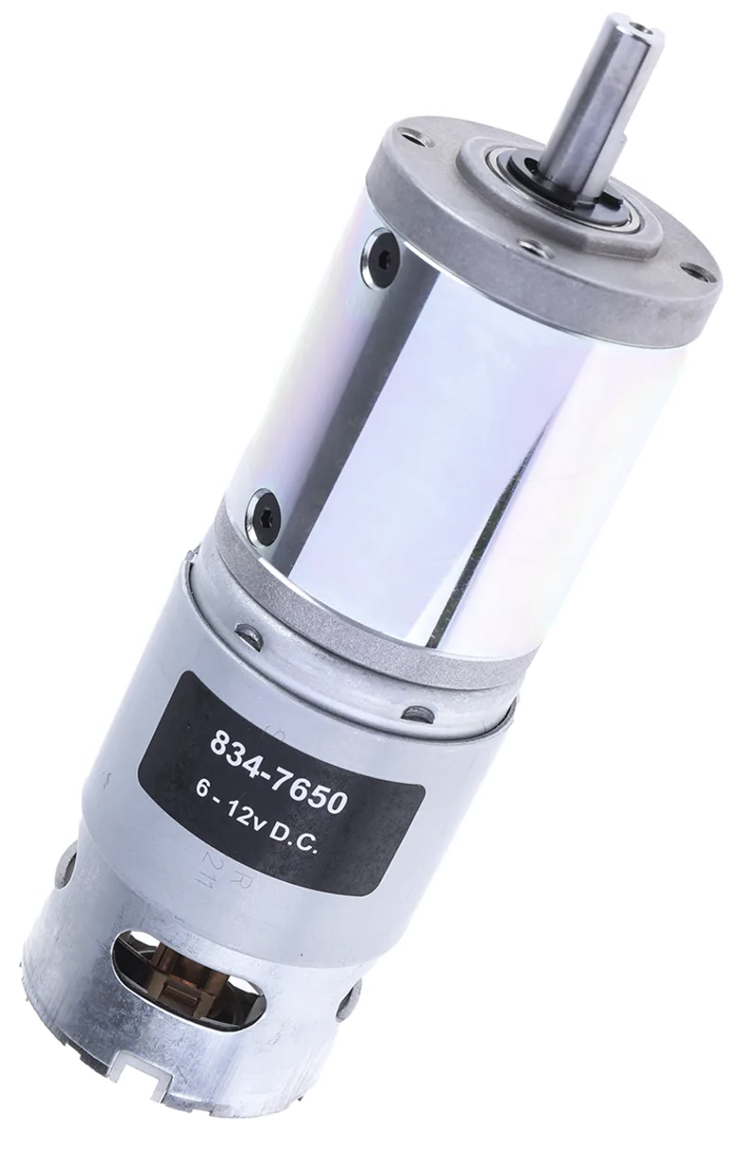
3 — Nouvelle architecture en U
Ancienne architecture
Nouvelle architecture
• Montage en colonne
• 2 gyroscopes planifiés
• Servomoteur en partie basse
• Fixation par pliage
• Jamais activé en conditions réelles
✓ Support en U rigide et compact
✓ Axé sur le tangage
✓ Validé par impression 3D
✓ Cale de rehausse pour jeu fonctionnel
✓ Disque plastique modulable
(ajout d'écrous)
✓ Usinage du moyeu d'accouplement en aluminium
→
Composants du système gyroscopique
Motoréducteur
↪ redressement de l’assiette
Moteur principal
↪ rotation du disque d’inertie
Potentiomètre
↪ mesure d’angle d’inclinaison
RS PRO 12V, 41.3W
Couple 2.5 N.m, 27 tr/min
T-HOBBY AS2308 2600KV
275W, axe 4mm
RS PRO série 3590
10 tours, haute résolution

Slide 8
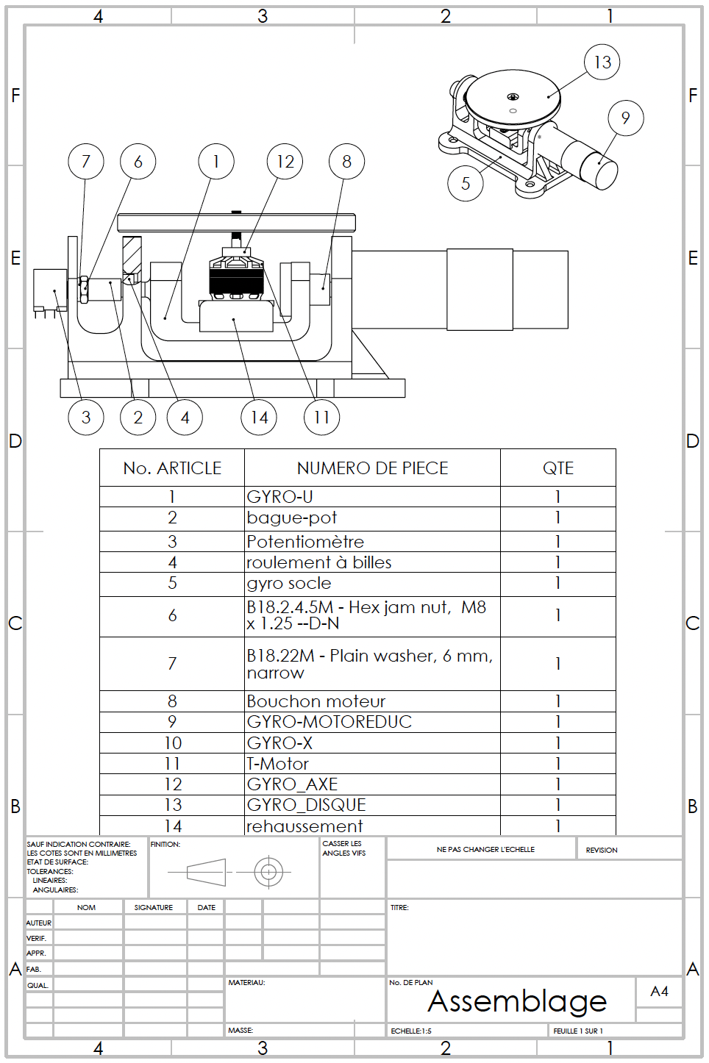
3 — Nouvelle architecture en U
Mise en plan du système gyroscopique complet

Slide 9
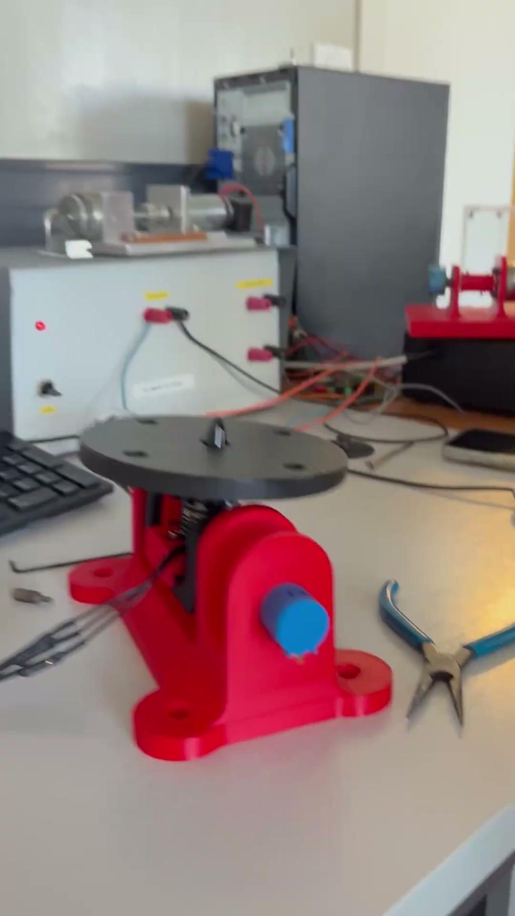
3 — Nouvelle architecture en U
Mise en fonctionnement des moteurs
Moteur principal :
↪ rotation du disque d’inertie
contrôle à l’aide de la télécommande
Motoréducteur :
↪ redressement de l’assiette
soutien du groupe de Sophia et Raphaël pour le démarrage (Matlab)

Slide 10
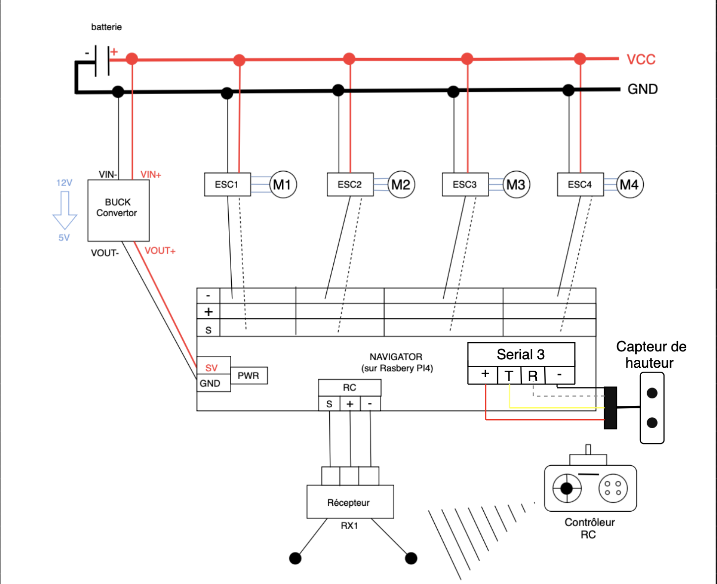
4 — Système embarqué : Hardware
Architecture électronique
Batterie 3S
ESC ×3
Source unique
Propulsion + gyro spin ⚠️
Raspberry Pi 5
+ Navigator
Moteurs ×3
Cœur de contrôle
M1/M2 propulsion, M3 gyro
Récepteur RC
Buck Converter
Taranis QX7
12V → 5V
Capteur Ultrason
Hauteur de vol

Slide 11
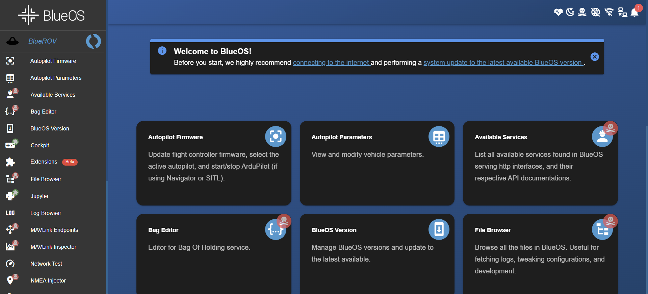
4 — BlueOS & scripts Lua
BlueOS (Blue Robotics)
Scripts Lua développés
Code moteurs
Lecture canaux RC → mixage gaz/direction → commande différentielle M1/M2. Limites vitesse 33/67/100%. Armement par interrupteur.
Code gyroscope
3 modes de vitesse gyro avec rampe de montée progressive pour éviter les à-coups.
Code hauteur
Lecture capteur ultrason via port Série. Envoi distance à ArduPilot. Seuils d'urgence (45 cm, 55 cm).

Slide 12
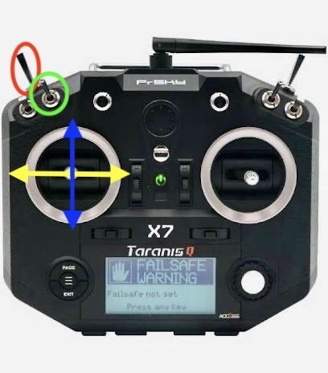
4 — Télécommande Taranis QX7
Mapping des 8 canaux
CH1 — Axe vertical gauche
Vitesse de rotation des moteurs (gaz)
CH4 — Axe horizontal gauche
Différentiel gauche/droite (direction)
CH5 — Interrupteur rouge
Armer / désarmer les moteurs
CH6 — Interrupteur vert (3 pos.)
Bridage puissance : 33 % / 67 % / 100 %
CH8 — Interrupteur gyro
Vitesse gyroscope : 0 / 1600 / 1700 PWM
Protocole d'armement : pré-arm checks ArduPilot → remise au neutre des joysticks → validation capteurs → armement interrupteur rouge.

Slide 13
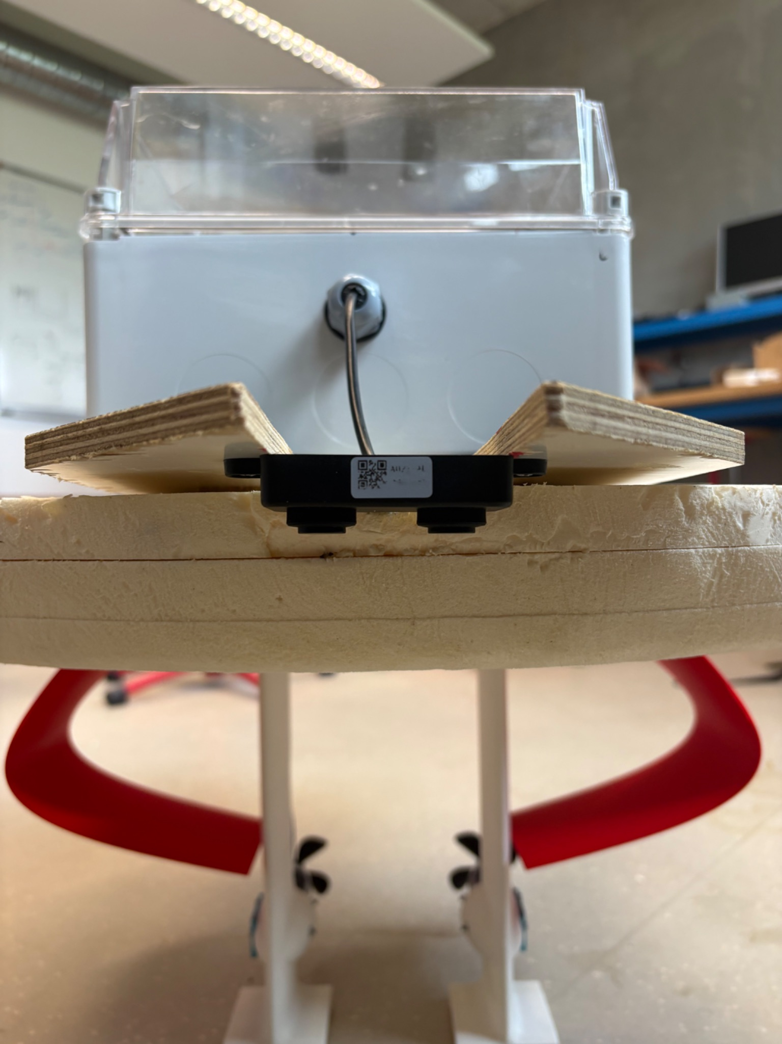
4 — Capteur de Hauteur A0221AU
Caractéristiques & intégration
État actuel & prochaine étape
✓ Physiquement intégré
Capteur monté sous le drone, câblage complet.
✓ Signal électrique OK
Oscilloscope confirme signal proportionnel à la distance.
⚠ Lecture logicielle
BlueOS n'interprète pas nativement le protocole → résultats incohérents actuellement.
→ Objectif suivant
Stabiliser la communication série → asservissement altitude cible via algorithme Lua.

Slide 14
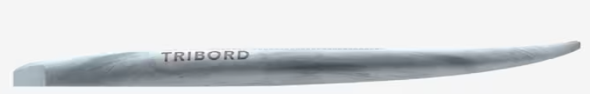
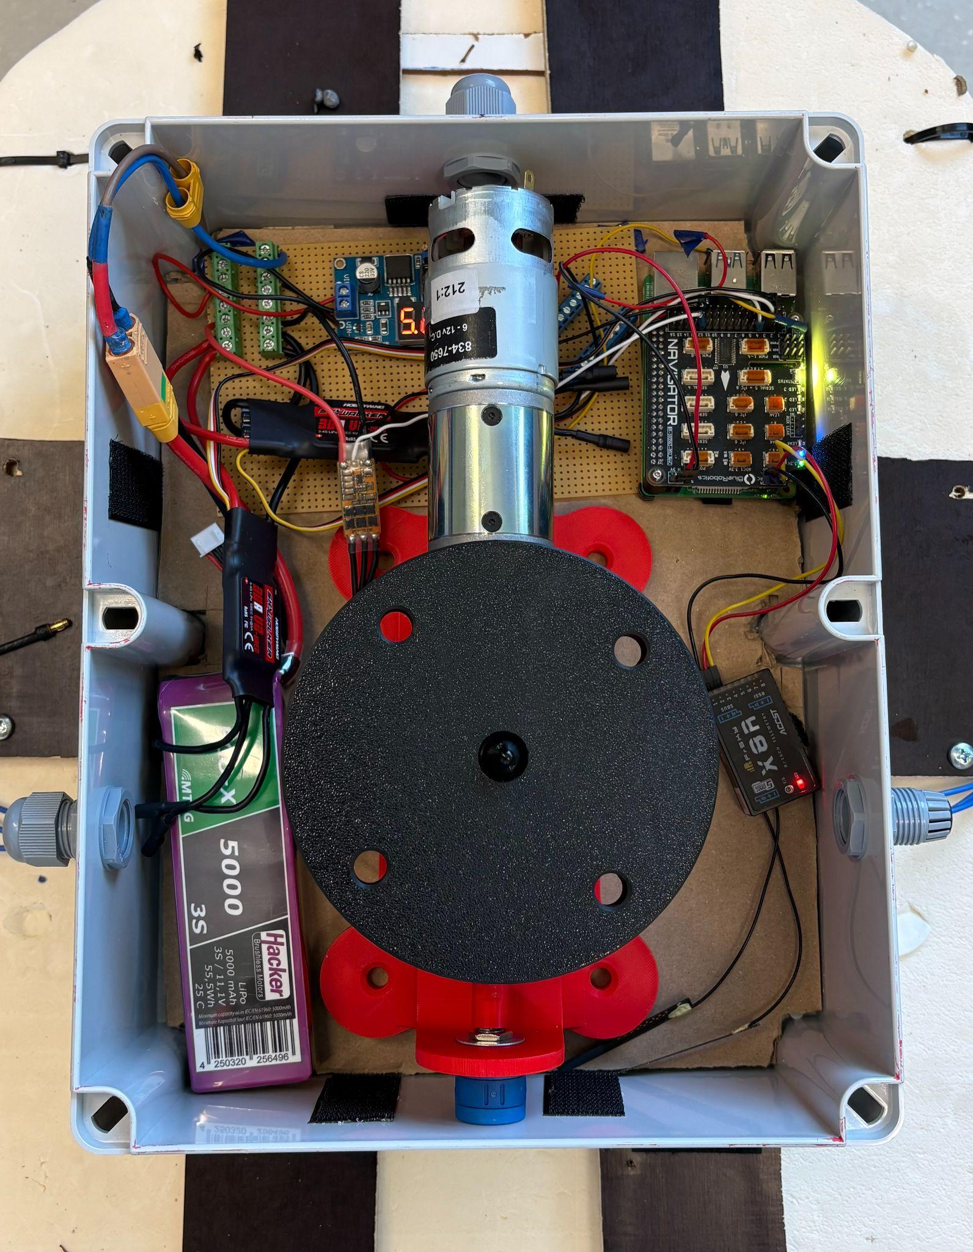
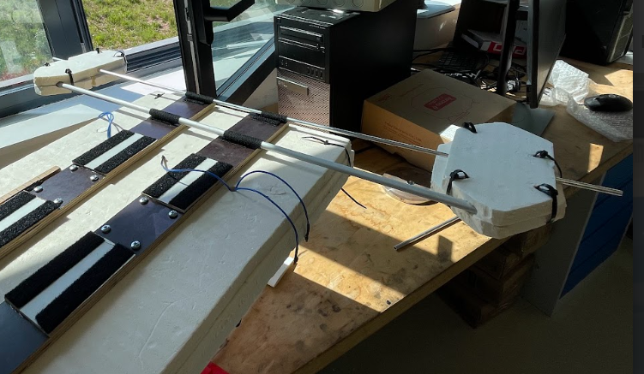
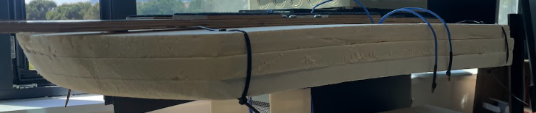
5 — Maquette : Planche & Stabilisateurs
40 × 57 × 5,7 cm
~10 L
4,1 kg
~5 kg
Dimensions finales
Volume / flottabilité
Masse totale (sans gyro)
Masse totale (avec gyro)
Conception de la planche
Stabilisateurs latéraux
Boîte de dérivation
Notes:
3 couches de mousse superposées (5,7 cm total). Proue arrondie et nez relevé inspirés des flotteurs de wingfoil. Principe d'Archimède vérifié : volume > 5 L pour masse ~5 kg.
2 flotteurs en mousse (~1 L chacun), fixés à l'arrière par tiges rigides et velcro. N'entrent pas en contact avec l'eau en conditions normales — interviennent uniquement en forte gîte pour protéger l'électronique.
Étanchéité par presse-étoupes (IP67). Composants fixés au velcro pour repositionnement rapide. Boîtier déplaçable le long de la planche pour ajuster le centre de gravité.

Slide 15
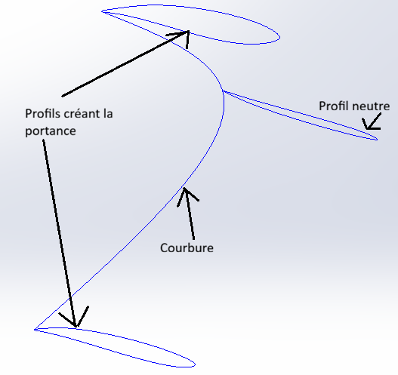
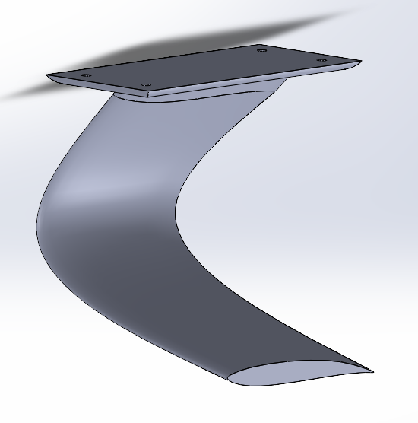
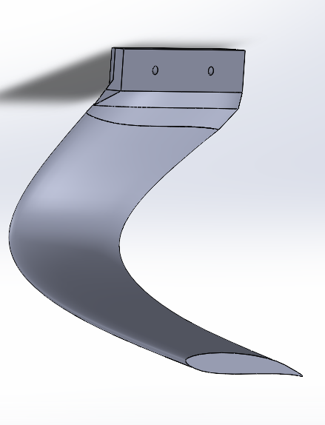
5 — Foil auto adaptatif
Problème : Foil en T
Surface de portance constante → pas de stabilisation
→ Décrochage non maîtrisé même en repositionnant le centre de masse.
Solution : Foil à surface variable
Quand le foil se lève, la surface immergée diminue → portance réduite → stabilisation à vitesse constante.
Notes:
Foil en T : Lorsque la vitesse des moteurs augmente, le foil se soulève progressivement jusqu'à sortir de l'eau et entraîner le drone vers l'avant. → Décrochage non maîtrisé même en repositionnant le centre de masse.
Foil autoadaptatif : Principe : quand le foil se lève, la surface immergée diminue → portance réduite → stabilisation naturelle à vitesse constante. Conception SolidWorks avec profil NACA repris. 3 sections : portance haute/basse + incidence neutre au creux de courbure.
Fixation horizontale : Sous le drone — simple, robuste, imprimable. Perturbation hydrodynamique limitée.
Fixation verticale : Montée latéralement — minimise les perturbations d'écoulement. Impression 3D plus délicate.

Slide 16
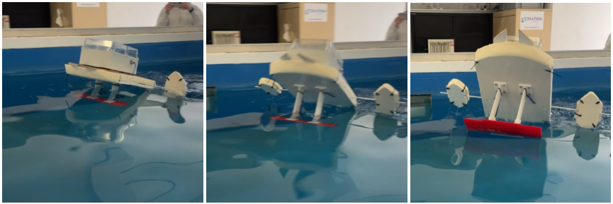

5 — Résultats des essais en bassin
Conditions : 4,12 kg, sans gyroscope — bassin SeaTech
Foil à moustache (auto-adaptatif)
Foil en T (classique)
Notes:
Foil en T (classique) : ✓ Bonne flottabilité et stabilité latérale. Décollage répétable obtenu par accélération progressive. ⚠ Forte instabilité en tangage — cabrages fréquents. Limité par la longueur du bassin.
Foil à moustache (auto-adaptatif) : ✓ Bon décollage confirmé également. Comportement similaire au foil en T. ⚠ Auto-stabilisation attendue non nettement constatée — cabrage récurrent toujours présent.
→ Clé de succès : lisser manuellement l'accélération initiale (montée) puis décélération lente (stabilisation). Ce contrôle sera automatisé via le capteur de hauteur.

Slide 17
06 — Axes d'évolution
Commande altitude
ESC pour précession
Finalisation de la lecture du capteur ultrason sous BlueOS
Développement de l'algorithme : accélérer si h < cible, décélérer si h > cible
Essais pour déterminer la hauteur et vitesse idéales
Acquisition d’un ESC brushed 3S capable de ≥ 5,5 A (ex. Hobbywing QuicRun 1060) pour activer le moteur de précession du gyroscope
Double gyroscope
Potentiomètre gyroscopique
Usinage du moyeu d’accouplement en aluminium
Intégration des 2 gyroscopes : tangage & roulis
Adaptation de la boîte de dérivation : comment les fixer
Câblage RS PRO 3590 - carte Navigator pour mesures angulaires en temps réel
↪ indispensable pour la boucle fermée de stabilisation
Foil amélioré
Coque & protocoles
Augmentation de la surface du foil auto adaptatif ou son angle d'incidence pour faciliter le décollage (vitesse nécessaire encore trop élevée)
Adaptation de la taille du boîtier aux gyroscopes définitifs
Établissement d’un protocole d'essai normalisé (masse, position boîte, foil, puissance...).

Slide 18
Conclusion
Réalisations clées
Points restants
✓ Architecture gyroscopique en U — plus rigide, compacte
→ Lecture capteur ultrason BlueOS → régulation altitude automatique
✓ Foil autoadaptatif conçu sous SolidWorks — validé par impression 3D
→ ESC adapté pour activer le moteur de précession
✓ Système embarqué fonctionnel : BlueOS + Lua + Taranis QX7
→ Stabilisation automatique en altitude pas encore opérationnelle
✓ Décollages répétables en bassin (4,1 kg, sans gyroscope)
Merci pour votre attention — Questions ?

Slide 19
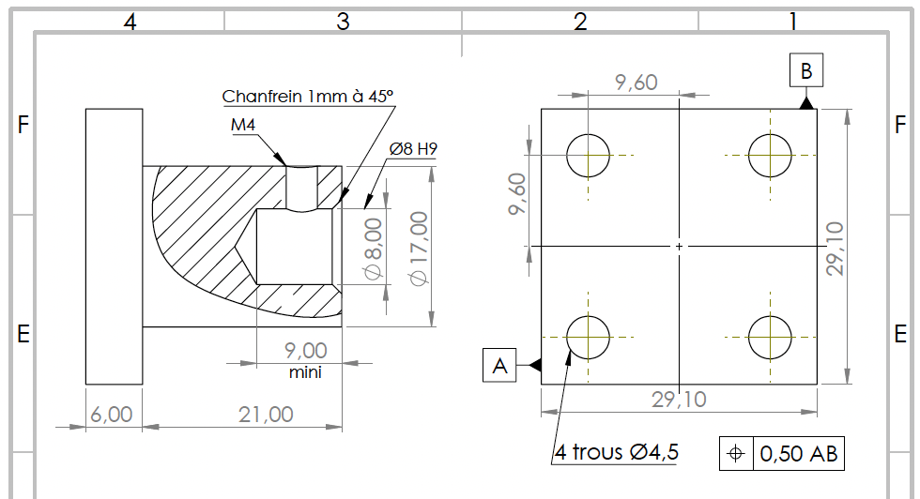
Mise en plan du moyeu d’accouplement

Slide 20
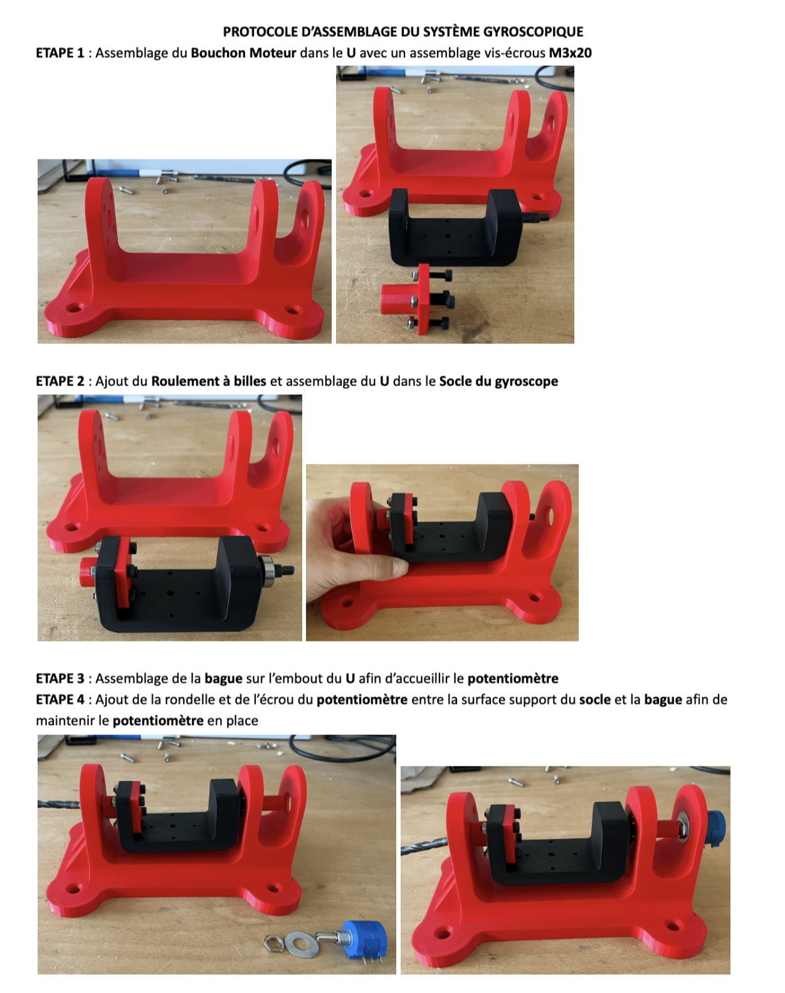
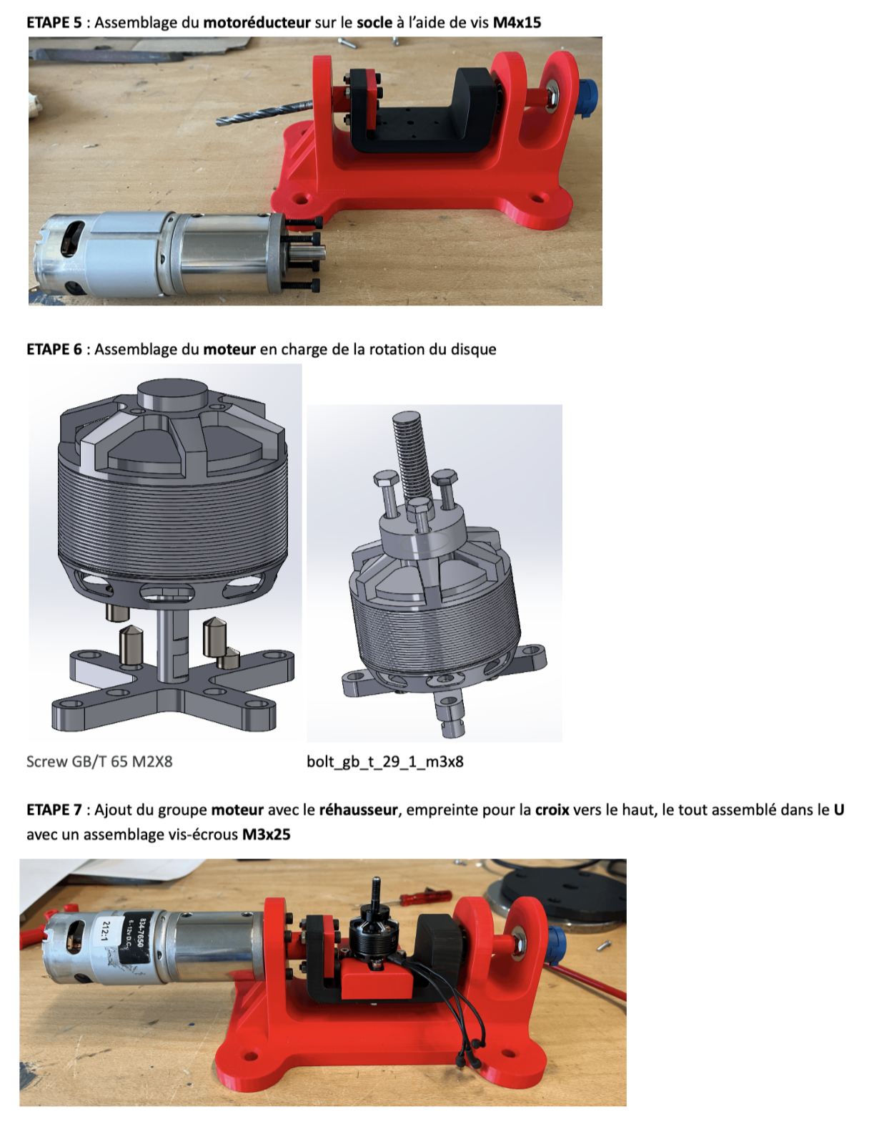

Slide 21
